Slide 1
Публичный доклад начальника управления образования
исполнительного комитета Нижнекамского муниципального района республики Татарстан
Матюшина Вадима Николаевича
по итогам 2015-2016 уч.года

Slide 2
Задачи на 2015 – 2016 учебный год
1. Систематизировать мониторинг учебных и внеучебных достижений каждой образовательной организации. Проанализировать показатели образовательных организаций и в целом района по итогам рейтингов Министерства образования и науки РТ.
2. Расширить применение современных образовательных технологий в педагогической деятельности, улучшить результативность участия в профессиональных конкурсах, в том числе в финансируемых программах на получение Грантов.
3. Обеспечить системное выявление и сопровождение детей с особыми образовательными потребностями.
4. Обеспечить условия для перехода на ФГОС основного общего образования.

Slide 3
Задачи на 2015 – 2016 учебный год
5. Принять комплекс мер, направленных на реализацию Стратегии развития воспитания обучающихся в Республике Татарстан на 2015-2025 годы.
6. Совершенствовать работу по популяризации рабочих профессий за счет реализации муниципальной программы профессиональной ориентации.
7. Изучить и обобщить опыт трудового обучения и воспитания проекта «Я – мужчина», расширить возможности работы кабинетов технологии, в том числе во внеурочное время.
8. Организовать проведение муниципального конкурса профессионального мастерства, в том числе по стандартам WORLDSKILLS.

Slide 4
Образовательные организации в 2016/2017 учебном году
Вид учреждения | всего | город | село и пгт. Камские Поляны | изменение
Школы | 60 | 40 | 20 | -1
Учреждения дополнительного образования | 9 | 8 | 1 | 0
Учреждения начального профессионального образования | 0 | 0 | 0 | -1
Учреждения среднего профессионального образования | 11 | 11 | 0 | +1
Учреждения высшего образования | 2 | 2 | 0 | -3

Slide 5
Количество обучающихся
Вид учреждения | Всего | из них первый год обучения
Школы | 28 166 | 3398
Учреждения среднего профессионального образования | 6516 | 2421
Учреждения высшего образования | 716 | 164

Slide 6
Категорийность педагогов
 | Всего имеют квалификационные категории | Высшая квалификационная категория | Первая квалификационная категория
2015 | 63% | 15% | 48%
2016 | 67,84 % | 20,17 % | 47,67 %

Slide 7
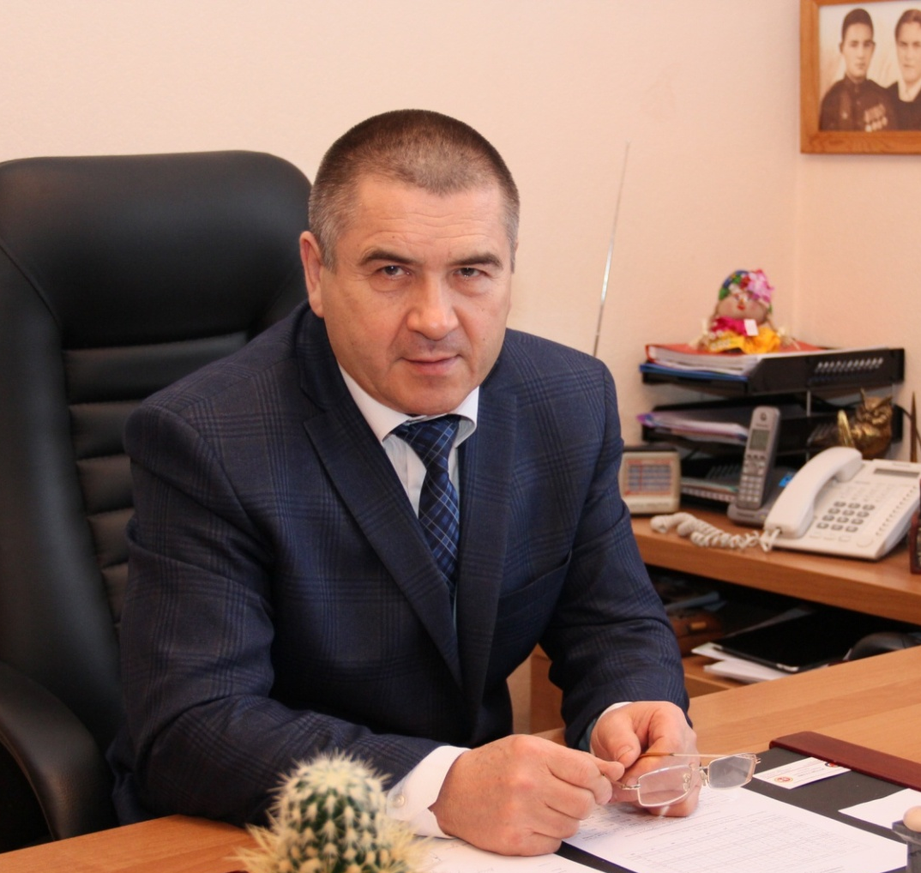
Лучший директор школы 2016
Шакиров Равис Музагитович

Slide 8
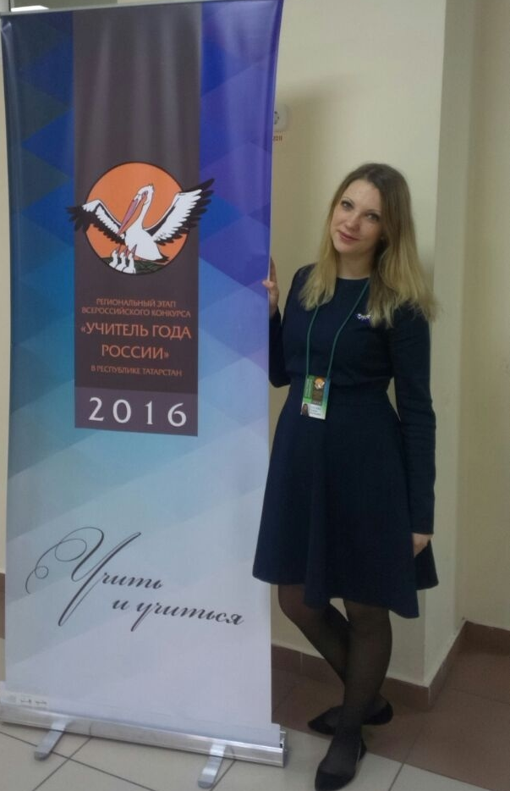
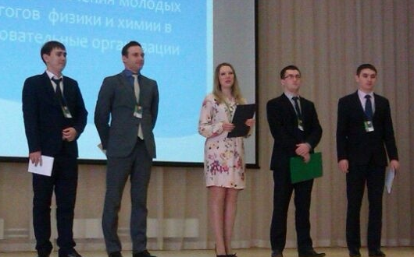
«Педагогический дебют» учитель английского языка – Суслова
Карина Викторовна

Slide 9
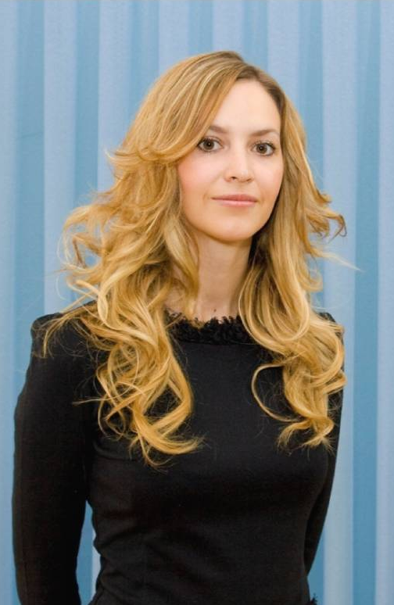
Лучший педагог-организатор. Наставник года
Гафиятова
Анна Александровна

Slide 10
Лучшие учителя в рамках ПНП
«Образование» в 2016 году
(победители РФ)
Латыпова Лилия Захраповна гимназия №22
Хомякова Ирина Николаевна лицей №35
Титова Светлана Ивановна Камскополянская №2
Бадгиева Эльза Даниязовна школа №31
Хасанова Гульназ Загитовна школа № 27
Набиуллин Искандер Раилевич лицей №24

Slide 11
Лучшие учителя в рамках ПНП
«Образование» в 2016 году
(победители РТ)
Хабибуллина Лилия Фанилевна школа № 27
Хамидуллин Алмаз Нуртдинович лицей №24
Сидорова Ольга Николаевна школа №7
Васильева Светлана Александровна лицей №35
Фаттахова Ильсия Ильгамовна гимназия №13
Чагина Светлана Владимировна лицей №14
Масаллимова Мавлия Минвалиевна гимназия № 32
Шигапова Бария Халитовна гимназия № 32

Slide 12
Грантовая поддержка учителей, имеющих первую, высшую квалификационные категории
Грант | 1 этап | 2 этап | Количество победителей
«Учитель – наставник» (высшая категория) | 20 | 5 (25%) | 4 (20%)
«Учитель – эксперт» (высшая категория) | 9 | 9 (100%) | 9 (100%)
«Учитель – мастер» (первая категория) | 99 | 74 (74,7%) | 36 (36,4%)
Всего | 128 | 88 (69%) | 49 (39%)

Slide 13
Грант «Лучший мастер РТ»
Образовательная организация | 2015 г. участники/ победители | 2016 г. участники/ победители
Нижнекамский агропромышленный колледж | 6/3 | 6/4
Нижнекамский сварочно-монтажный колледж | 5/4 | 7/4
Нижнекамский технологический колледж | 6/1 | 5/3
Нижнекамский индустриальный техникум | 1/1 | 2/-
Техникум нефтехимии и нефтепереработки | 4/2 | 3/2
Нижнекамский нефтехимический колледж | 1/- | -/-
ИТОГО | 23/11 | 23/13

Slide 14
Грант «Новый мастер РТ»
Образовательная организация | 2015 г. участники/ победители | 2016 г. участники/ победители
Нижнекамский агропромышленный колледж | 2/1 | 4/2
Нижнекамский сварочно-монтажный колледж | 1/1 | -/-
Нижнекамский технологический колледж | -/- | -/-
Нижнекамский индустриальный техникум | 2/1 | 1/1
Техникум нефтехимии и нефтепереработки | 3/3 | 4/3
ПУ № 63 для детей с ограниченными возможностями здоровья | 1/1 | -/-
ИТОГО | 9/7 | 9/6

Slide 15
Грант «Лучший преподаватель»
Образовательная организация | 2015 г. участники/ победители | 2016 г. участники/победители
 |  | Общепрофессиональные дисциплины | Общеобразовательные дисциплины
Нижнекамский сварочно-монтажный колледж | 8/2 | 1/- | 3/1
Техникум нефтехимии и нефтепереработки | 7/1 | 3/- | 3/1
Нижнекамский агропромышленный колледж | 6/- | 3/3 | 2/-
Нижнекамский технологический колледж | 5/1 | 1/- | 2/-
Нижнекамский политехнический колледж им. Е.Н.Королёва | 4/1 | 3/1 | 2/1
Нижнекамский нефтехимический колледж | 4/- | 1/- | 1/-
Нижнекамский индустриальный техникум | 2/1 | -/- | 3/-
Нижнекамский педагогический колледж | 2/1 | -/- | 2/1
ИТОГО: | 38/7 | 12/4 | 18/4

Slide 16
Капитальный ремонт
Образовательная организация | Сумма на ремонт
Школа пос.Трудовой | 20,6 млн.руб.
Шингальчинская школа | 23,4 млн.руб.
Нижнекамская школа-интернат для детей с ОВЗ | 20 млн.руб
Нижнекамская школа №23 для детей с ОВЗ | 62,7 млн.руб.
Камскополянская школа №1 | 26 млн.руб.
ИТОГО | 152,7 млн.руб.

Slide 17
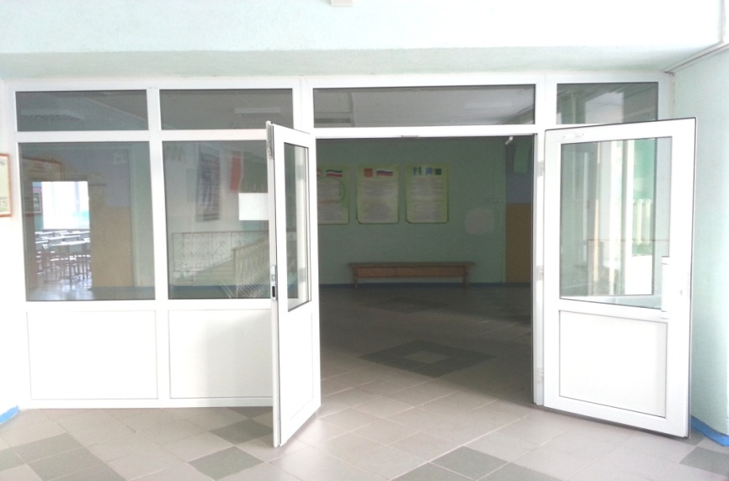
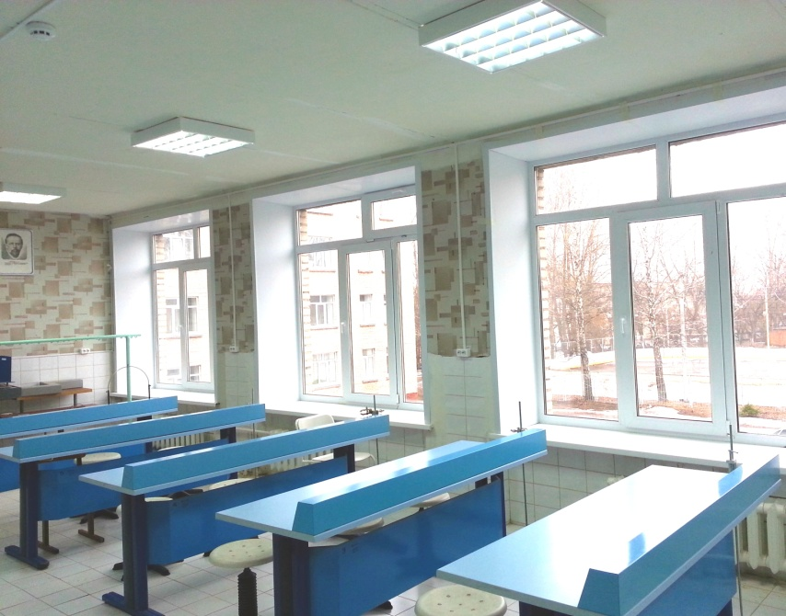
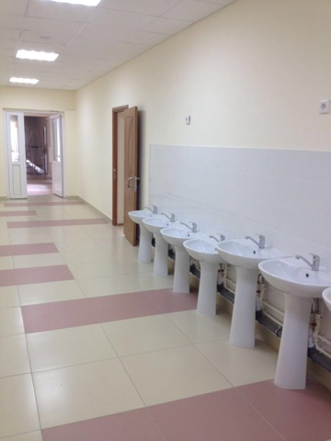
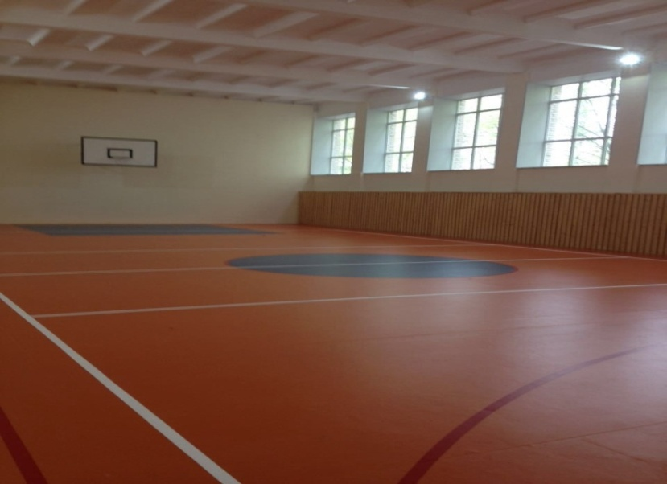
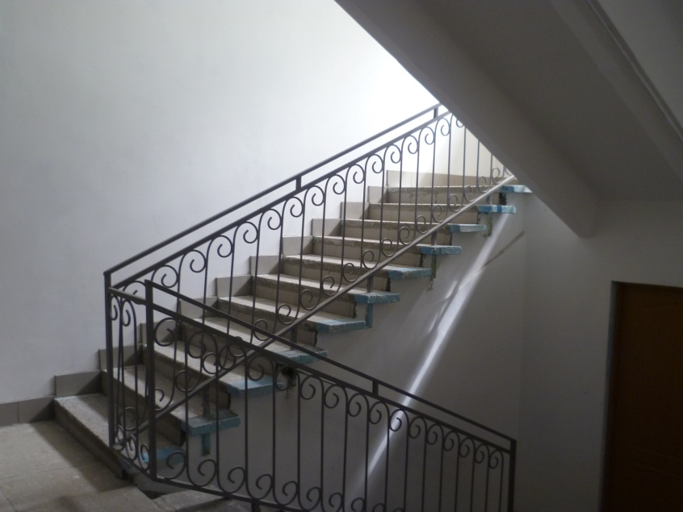
Капитальный ремонт

Slide 18
Спортивный зал
Кармалинская школа
Спортивные площадки
Школа №2
Гимназия №2
Гимназия №22
Гимназия №25
Камскополянская школа №2
Техникум нефтехимии и нефтепереработки

Slide 19
Рейтинговые показатели
1. Русский язык, средний балл
2. Математика (профиль), средний балл
3. Предметы по выбору, средний балл
4. Доля учеников с результатом 80 и более баллов
5. Доля выпускников 11 класса, не получивших аттестат
6. Доля победителей и призеров регионального этапа Всероссийской олимпиады

Slide 20
Качество образования
Место в рейтинге | Муниципальное образование
1 | Бугульминский
2 | г.Набережные Челны
2 | Вахитовский, Приволжский
3 | Авиастроительный, Ново-Савиновский
4 | Тукаевский
5 | Кукморский
6 | Сабинский
7 | Чистопольский
8 | Лениногорский
9 | Нижнекамский
9 | Советский
10 | Московский и Кировский

Slide 21
Динамика результатов по обязательным предметам (средний балл)

Slide 22
Рейтинг школ по ЕГЭ
лицей №35 | Каенлинская
гимназия №22 | школа №28
школа №33 | школа №15
гимназия №25 | гимназия №13
лицей №24 | Старошешминская
гимназия №32 | Нижнеуратьминская
Кам.Поляны №2 | Кадетский корпус
Благодатновская | Красноключинская
школа №29 | Большеафанасовская
школа №10 | школа №21

Slide 23
Результаты ЕГЭ в сравнении с 2015 годом
 | Количество участников | 2016 | динамика
Русский язык | 1124 | 72,6 | + 1
Математика (п) | 657 | 50,6 | - 0,6
Математика (б) | 745 | 4,28 | + 0,24
Обществознание | 479 | 56,5 | =
Физика | 261 | 54,76 | - 1,64
Химия | 190 | 60,05 | - 1,05
Биология | 201 | 60,96 | + 0,06
История | 144 | 51,85 | + 0,15
Англ. язык | 127 | 72,1 | - 0,3
Информатика | 98 | 63,77 | + 1,29
Литература | 62 | 57,5 | - 2,8
География | 16 | 74,8 | + 2,9
Немецкий язык | 4 | 56,5 | + 1

Slide 24
Не перешедшие порог по предметам по выбору
предмет | всего участников | не перешедших (%)
Обществознание | 479 | 52 (10,9%)
Физика | 261 | 7 (2,7%)
Химия | 190 | 8 (4,2%)
Биология | 201 | 13 (6,5%)
История | 144 | 5 (3,5%)
Информатика | 98 | 3 (3,1%)
Литература | 62 | 1 (1,6%)
 |  | 89 (5,6%)

Slide 25
Не получившие аттестат
Год | РТ, % | НМР, % | выпускники школ
2014 | 0,74% | 0,28% | 3
2015 | 0,75% | 0,82% | 10
2016 | 0,2% | 0,3% | 3

Slide 26
Выпускники, получившие 100 баллов
№ | Предмет | Образовательное учреждение | Фамилия имя выпускника
1 | Русский язык | Лицей №14 | Кочнева Диана
2 | Математика | Лицей №24 | Киреев Андрей
3 | Биология | Лицей №35 | Чепкасова Мария
4 |  |  | Ганиева Айназ
5 | Химия | Гимназия №32 | Ямалутдинов Ильдар
6 | Физика | Лицей №35 | Ибашев Андрей

Slide 27
Количество медалистов
год | количество российских медалей | количество республиканских медалей
2014 | 96 | 21
2015 | 99 | 14
2016 | 97 | 19

Slide 28
100 лучших городских общеобразовательных организаций РТ
2013-2014 учебный год | 2014-2015 учебный год | 2015-2016 учебный год
Лицей №35 Гимназия №22 Гимназия №2 Гимназия №25 Гимназия №32 Лицей №24 Школа №3 Школа №6 Школа №26 Школа №33 | Лицей №35 Гимназия №22 Гимназия №2 Гимназия №25 Гимназия №32 Лицей №24 Школа №3 Школа №6 Школа №10 Камскополянская №2 | Лицей №35 Гимназия №22 Гимназия №25 Гимназия №32 Лицей №24 Школа №33

Slide 29
Результативность олимпиадного движения
Вид олимпиады | 2012-2013 | 2013-2014 | 2014-2015 | 2015-2016
Международная олимпиада | 1 | 2 | 4 | 2
Заключительный этап ВОШ | 8 | 1 | 9 | 19
Межрегиональная олимпиада по чувашскому языку | 1 | 2 | 1 | -
Региональный этап ВОШ (9-11 класс) | 37 | 41 | 41 | 71
Республиканская олимпиада для 4-11 классов (проводится с 2014 года) | - | 19 | 26 | 59
Заключительный этап республиканской олимпиады (национальные) | 14 | 17 | 22 | 38
ИТОГО | 61 | 82 | 103 | 189

Slide 30
Олимпиадное движение
№ | Районы | Общее кол-во участников 2015 | Общее кол-во приз. и побед. 2015 | Общее кол-во участников 2016 | Общее кол-во приз. и побед. 2016 | Динамика участников -/+ | Динамика за 2 года, в кол-ве / +
1 | Вахитовский-Приволжский | 285 | 110 | 345 | 167 | 60 | 57
2 | Набережные Челны | 288 | 90 | 277 | 134 | -11 | 44
3 | Нижнекамский | 146 | 41 | 159 | 71 | 13 | 30
4 | Авиас.-Ново-Савиновский | 134 | 36 | 138 | 62 | 4 | 26
5 | Лениногорский | 58 | 5 | 67 | 13 | 9 | 8

Slide 31
Рейтинг образовательных учреждений по олимпиадному движению
Место в республиканском рейтинге | ОО | Количество призеров
6 | Лицей №35 | 22
17 | Школа №27 | 9
18 | Лицей-интернат №24 | 9
24 | Гимназия №22 | 5
34 | Гимназия №2 | 4
35 | Школа №10 | 4

Slide 32
Показатели рейтинга
Охват обучением на родном языке
Средний показатель выполнения заданий ЕРТ
Доля победителей и призеров республиканских олимпиад
Количество участников и победителей Международной олимпиады по татарскому языку, Всероссийского конкурса юных поэтов и писателей «Ильһам»

Slide 33
Национальный состав
Русские - 41% обучающихся
Татары - 36,3% обучающихся
Чуваши - 1,9% обучающихся
Башкиры - 0,3% обучающихся
Украинцы - 0,3% обучающихся
Другие национальности - 16,9%

Slide 34
Информация о национальных школах
Образовательная организация | Количество учащихся
Гимназия №1 | 351
Гимназия №2 | 1128
Верхнечелнинская школа | 112
Каенлинская школа | 89
Краснокадкинская школа | 15
Нижнеуратьминская школа | 80
Шингальчинская школа | 68
Гимназия-интернат №34 | 234
ВСЕГО | 2077

Slide 35
Информация об открытии
1-х классов с обучением на татарском языке
 | 2013-2014 | 2014-2015 | 2015-2016
Количество классов | 18 | 19 | 23
Количество учащихся | 371 | 414 | 515

Slide 36
Результаты ЕРТ 2016 года
Категория групп | средняя оценка 2015 | средняя оценка 2016 | Динамика
Татарские классы | 3,65 | 3,93 | + 0,28
Татарские группы | 3,75 | 3,99 | + 0,24
Русскоязычные группы | 3,30 | 3,32 | + 0,02
Облегченный (для чувашей) | 3,56 | 3,31 | - 0,25
ИТОГО | 3,47 | 3,50 | + 0,03

Slide 37
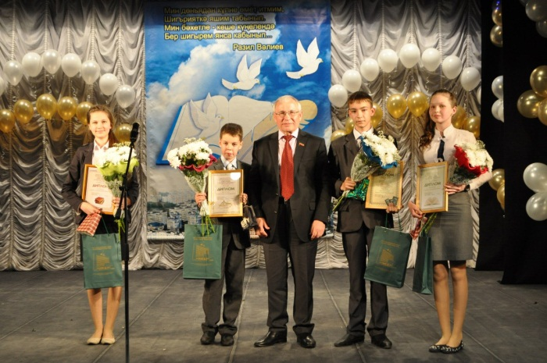
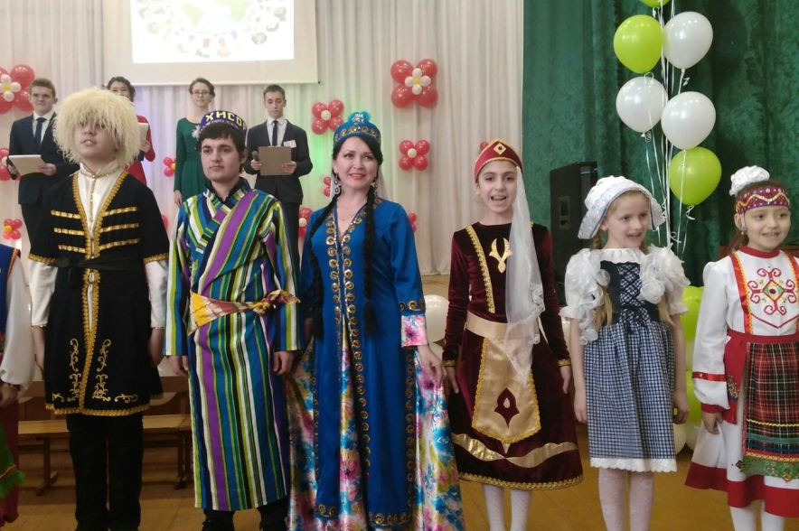
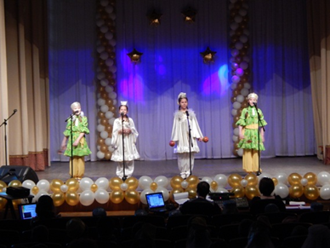
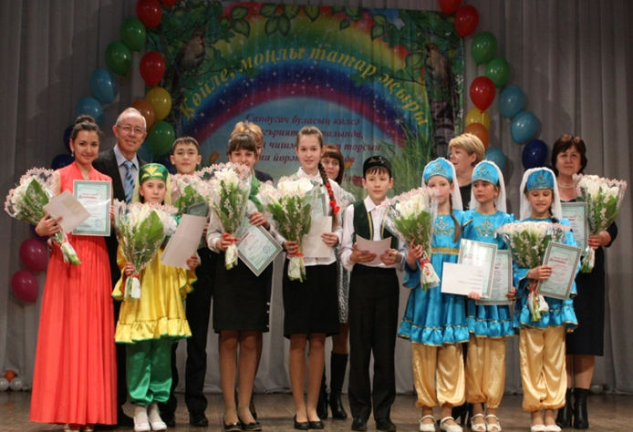
Мероприятия

Slide 38
Воспитание и
дополнительное образование

Slide 39
Показатели рейтинга
Ресурсное обеспечение сферы воспитания
Развитие дополнительного образования в ОО
Развитие детского движения
Физкультурно-оздоровительная и спортивно-массовая работа
Гражданско-патриотическая и художественно-эстетическая направленность
Профилактика асоциального поведения детей и подростков

Slide 40
Рейтинг средних школ в сфере воспитания
Место | Образовательное учреждение
1 | школа № 11
2 | школа № 27
3 | гимназия № 22
3 | школа № 31
3 | лицей № 35
4 | школа № 16
4 | школа № 9
4 | гимназия № 34
4 | гимназия № 25
4 | школа № 10
5 | гимназия № 2
5 | школа № 29
5 | школа № 6
6 | школа № 32
6 | КП СОШ № 2
6 | школа № 12
7 | школа № 19
7 | школа № 2
8 | гимназия № 1
8 | школа № 1
8 | Большеафанасовская
Место | Образовательное учреждение
9 | лицей № 14
9 | лицей № 24
10 | школа № 33
11 | школа № 26
11 | школа № 7
12 | школа № 15
12 | Верхнечелнинская
12 | Нижнеуратьминская
12 | Сухаревская
12 | Красноключинская
12 | школа № 28
12 | школа № 3
13 | гимназия № 13
14 | ТКК
15 | Каенлинская
15 | КП СОШ № 1
15 | школа № 21
16 | школа № 8
16 | Благодатновская
16 | Старошешминская
17 | Кармалинская

Slide 41
Спартакиада школьников
ОО | Наименование состязаний | результат
Школ № 31 | Региональный этап всероссийских спортивных игр «Президентские спортивные игры» | 2 место
Школа №31 | Первенство РТ по лыжному спорту | 1 место
Школа №2 | Зональный этап первенства РТ по мини-футболу | 2 место
Гимназия №2 | Первенство РТ по шахматам | 1 место
Лицей №35 | Зональный этап первенства РТ по волейболу | 2 место
Школа №29 | Первенство РТ по баскетболу | 1 место
Школа №10 | Первенство РТ по лыжному спорту, по легкой атлетике | 1 место
Школа №16 | Зональный этап первенства РТ по веселым стартам | 1 место
Школа №16 | Финал по легкой атлетике | 1 место

Slide 42
Выполнение нормативов ГТО
 | Допущены к выполнению нормативов | Справившиеся в полном объеме |  |  | Справились не в полном объеме | Освобож- денные
 |  | Золотой уровень | Серебряный уровень | Бронзовый уровень
2015 | 18981 (71%) | 1699 | 3777 | 7824 | 5681 (30%) | 7661 (29%)
 |  | качество – 70%
2016 | 20161 (73,4%) | 1934 | 4121 | 9242 | 4864 (24,2%) | 7271 (26,6%)
 |  | качество - 75,8%

Slide 43
Фестиваль ГТО
Осенний Фестиваль ГТО | 1 место
Зимний Фестиваль ГТО | победитель среди учащихся 11 классов
Летний Фестиваль ГТО | 2 место

Slide 44
Совершенные преступления

Slide 45
Состояние и перспективы образовательной системы Нижнекамского муниципального района в условиях модернизации

Slide 46
Охват техническим творчеством
Образовательные организации | 2014-2015 | 2015-2016
В школах | 5,3 % 1 454 чел. | 12,5% 2 406 чел.
В учреждениях дополнительного образования | 13,9% 1 977 чел. | 17,2% 2 146 чел.

Slide 47
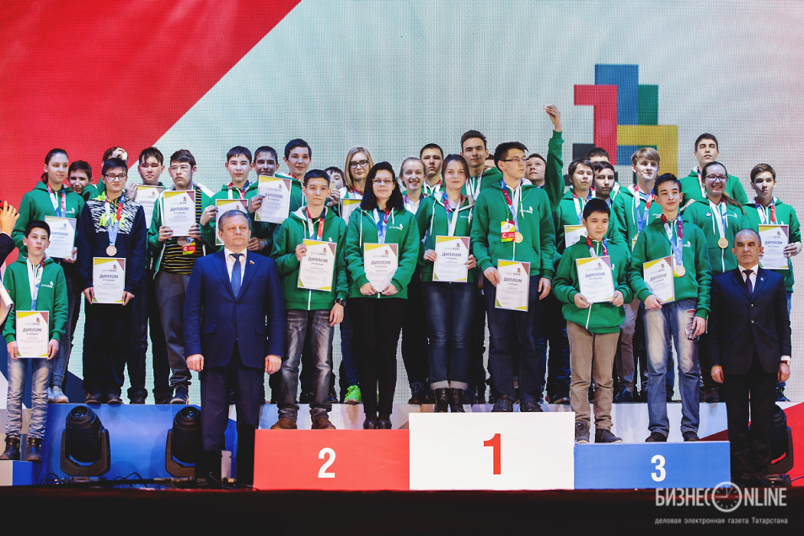
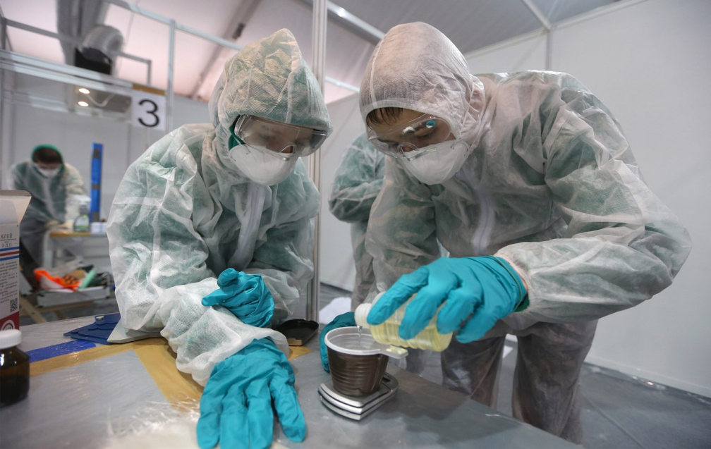
Чемпионат «JuniorSkills»

Slide 48

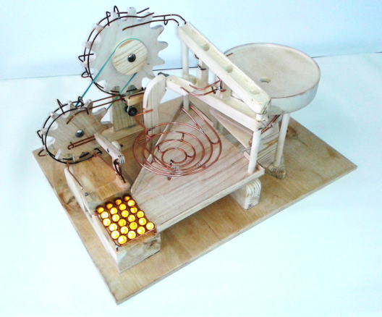
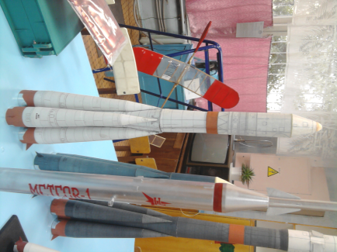
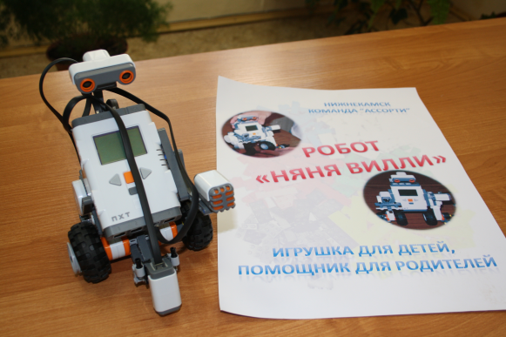
Детский технопарк "Кванториум"
Инновационная площадка по разработке и апробации новых методик в сфере дополнительного образования детей

Slide 49
Программа профессиональной ориентации детей и молодежи

Slide 50
Муниципальная программа профессиональной ориентации школьников
Участники программы | 2014-2015 | 2015-2016
Количество школ | 15 | 33
Количество школьников | 611 | 2044
Из них по траектории: основная школа – СПО – предприятие 9 классы | 282 | 1421
по траектории: средняя школа – ВУЗ – предприятие 10-11 классы | 329 | 623

Slide 51
Направления профориентации
Название курса | Количество групп
«Введение в профессию»
Слесарь по КИПиА | 1
Кондитер | 1
Кондитер | 1
Парикмахер | 3
Основы автослесарного дела со знанием ПДД | 2
Сборщик электроизмерительных приборов | 1
Сборщик электрических машин и аппаратов | 1
Основы коммерческой деятельности и предпринимательства | 1
ИТОГО | 11
«Мир профессий Нижнекамска» | 58
ВСЕГО: | 69

Slide 52
Программа профессиональной ориентации в дополнительном образовании
Участники программы | ОО | Количество учащихся
Основы медицины | Школы 15, 29 Гимназия 22 | 123
Черчение Инженерная графика и основы конструирования | Школы 1, 3, 5, 15, 21, 26, 29 Лицей 14 Гимназия №22 | 247
Клуб «Дом и я в нём»: «Практичная кухня» | Школа 29 | 62
Основы творческого проектирования | Школы 3, 21 Гимназии 1, 22 Лицей 35 | 104
ИТОГО |  | 536

Slide 53
Конкурсы
Для детей дошкольного возраста и учащихся начальной школы
1 | конкурс проектов «Я изучаю профессии»
2 | конкурс рисунков и поделок «Профессии моих родителей»
3 | конкурс чтецов «Все профессии нужны, все профессии важны!»
Для учащихся основной и средней школы
1 | конкурс творческих проектов «Твори и побеждай!»
2 | конкурс «Юный профессионал»
3 | конкурс стенгазет «Профессии моего города»
4 | VI энергетический конкурс
5 | II Фестиваль «Мир профессий Нижнекамска»
6 | политехническая олимпиада «Технический дебют»
Для воспитателей дошкольных учреждений и учителей начальной школы
1 | конкурс методических разработок «Калейдоскоп профессий»
Для студентов и работающей молодежи
1 | NK-SKILLS

Slide 54
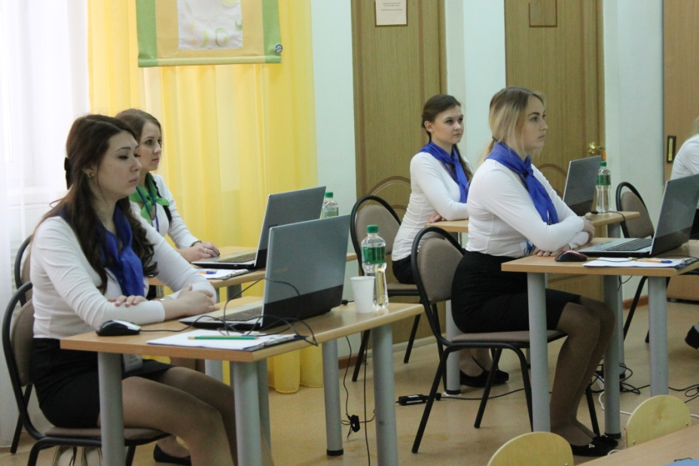
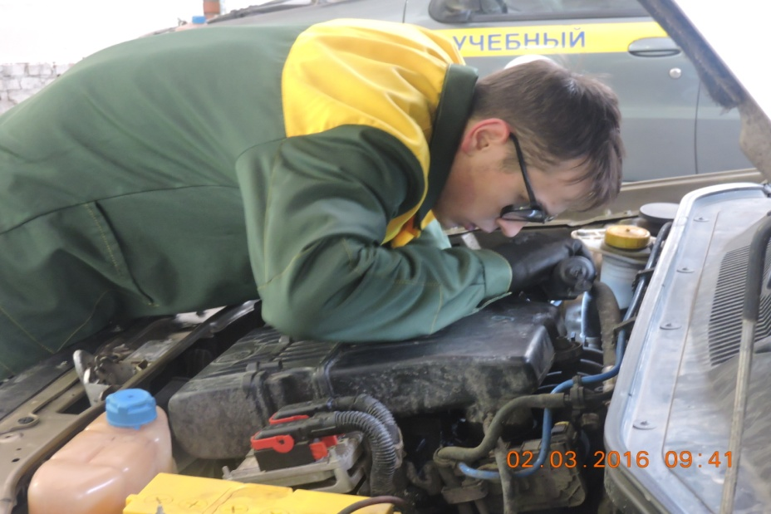
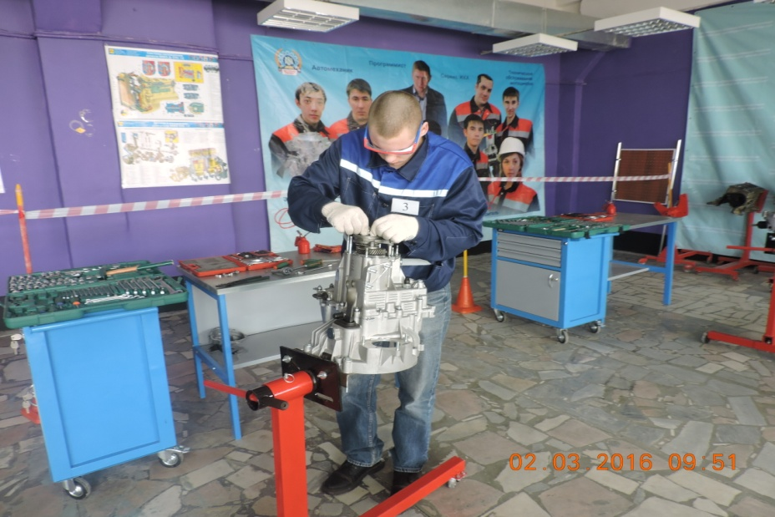
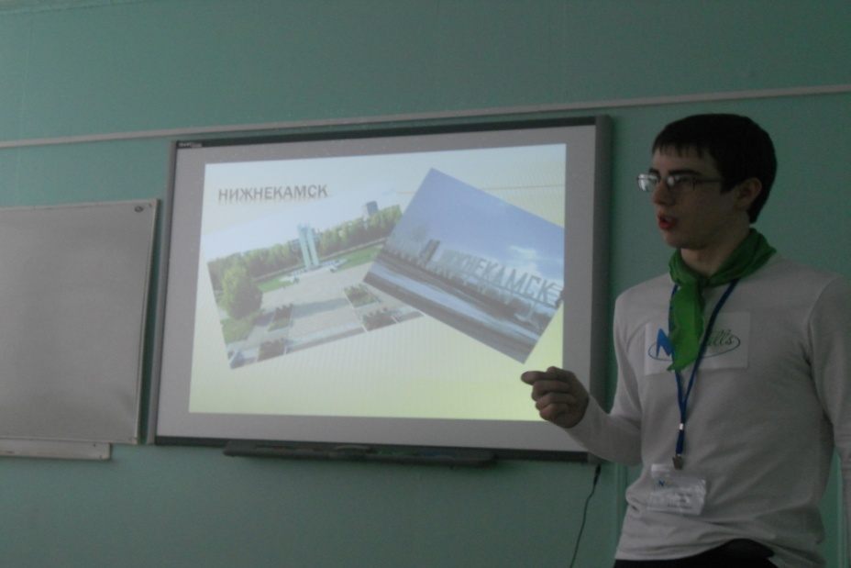
Открытый конкурс профессионального мастерства NK-skills

Slide 55
ИНФОРМАЦИЯ о количестве участников и экспертов NK-skills
Количество компетенций | Количество экспертов | Количество участников
 |  | всего | Нижнекамск | Иногородние
21 | 84 | 144 | 116 | 28

Slide 56
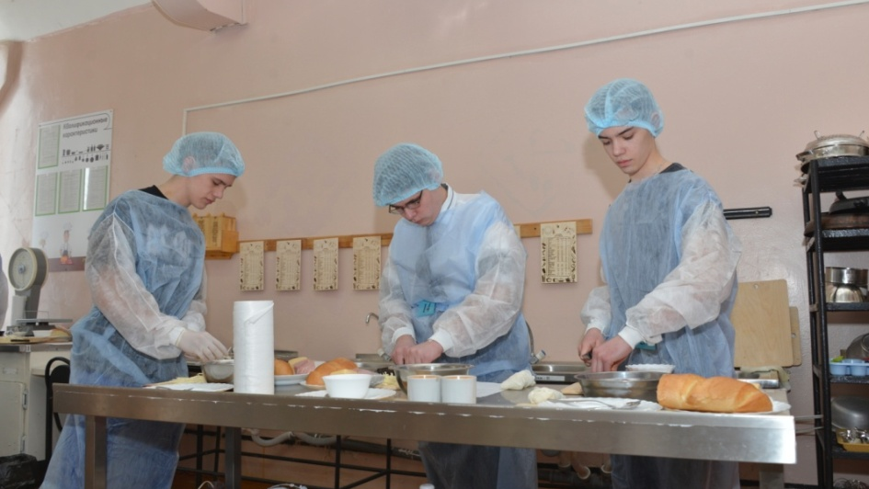
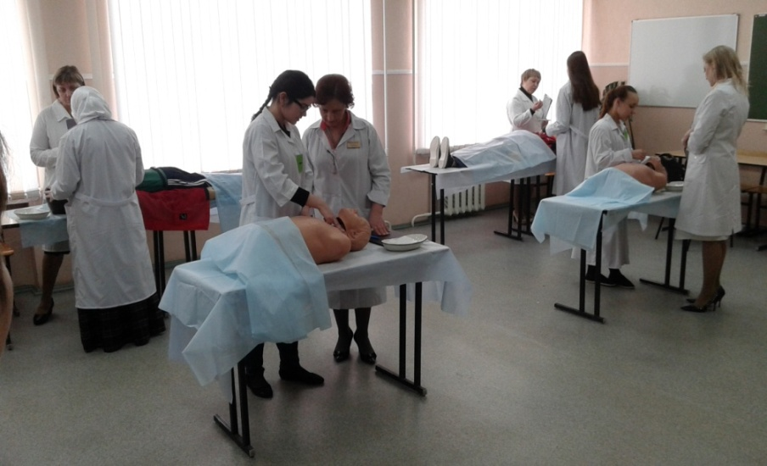
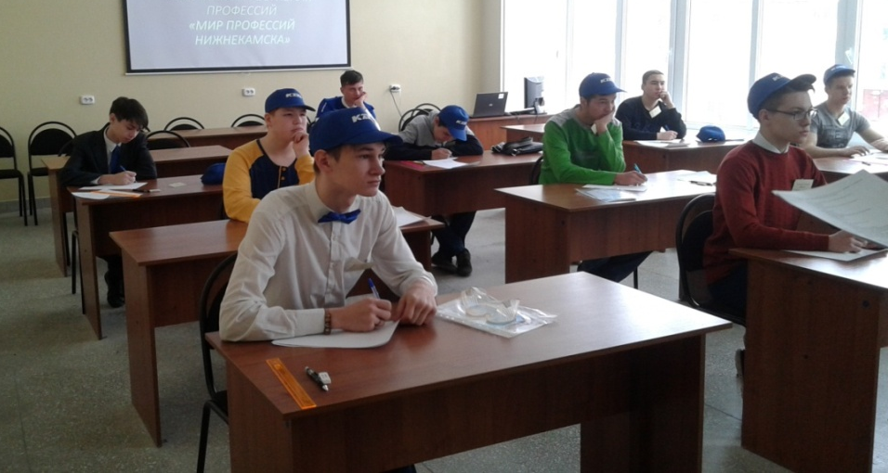
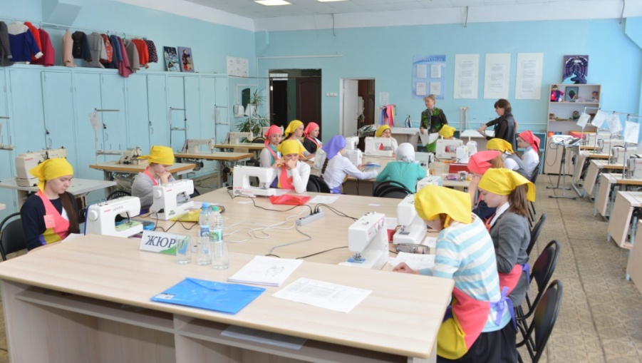
II Фестиваль
«Мир профессий Нижнекамска»

Slide 57
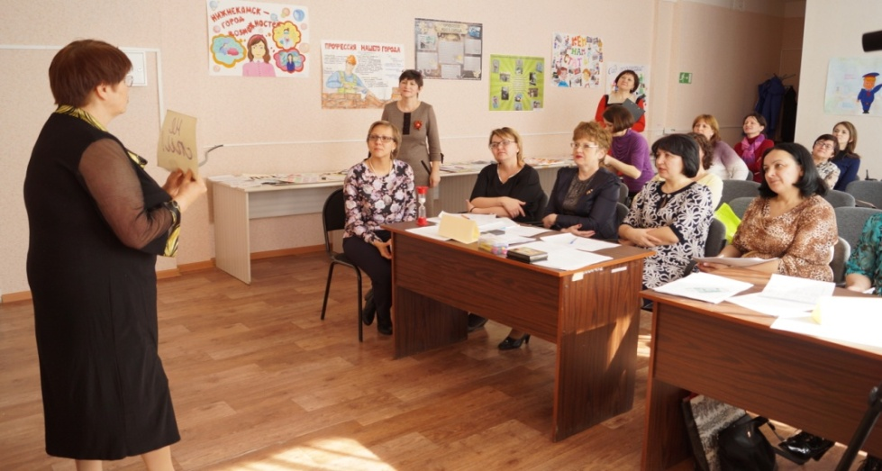
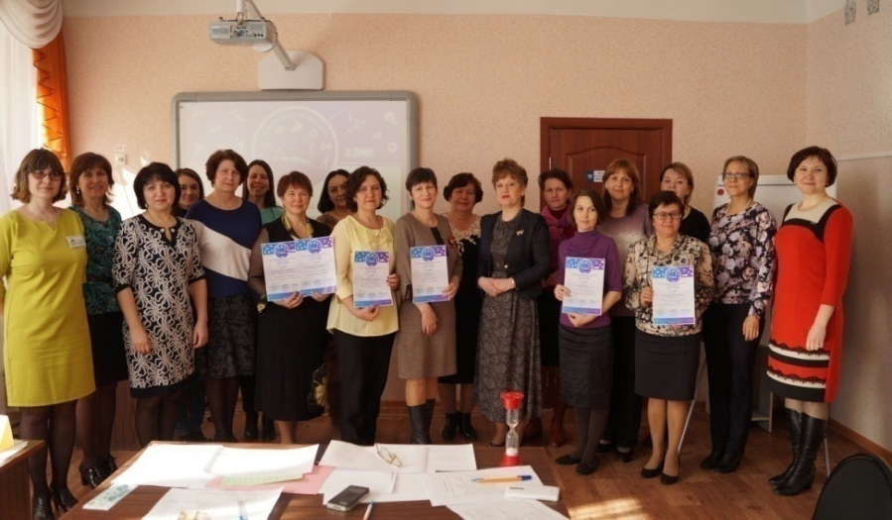
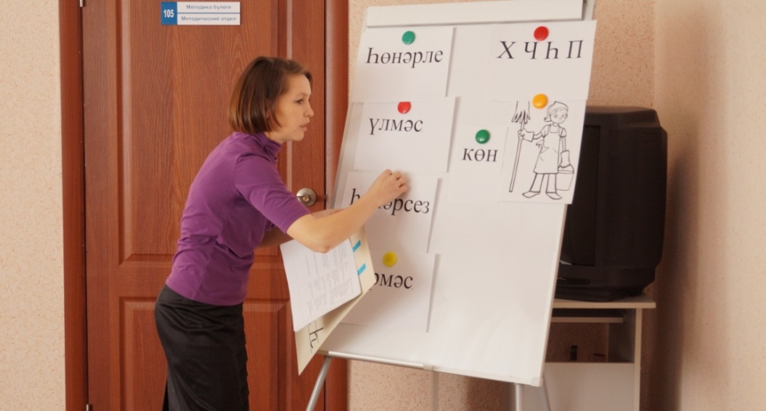
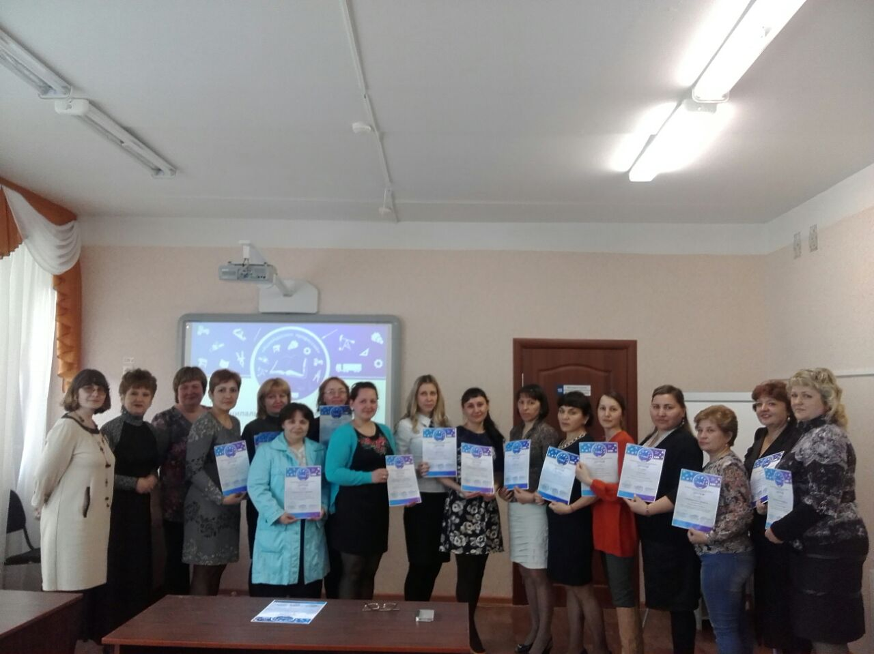
Конкурс методических разработок «Калейдоскоп профессий»

Slide 58
Общее количество участников программы профориентации школьников
Наименование программы | Участники программы | Количество участников
Введение в профессию | 9 классы | 210
Мир профессий Нижнекамска | 9 классы | 1211
Дополнительные образовательные программы | 6-10 классы | 536
конкурсы | 1-10 классы, воспитатели, учителя начальной школы | 1700
Профессорские школы | 10 классы | 623
Всего |  | 4280

Slide 59
Состояние и перспективы образовательной системы Нижнекамского муниципального района в условиях модернизации

Slide 60
Рейтинговые показатели
Учебно-методическая деятельность
Движение WorldSkills
Финансово-хозяйственная деятельность
Воспитательная работа
Показатель наличия в ПОО планирующей и методической документации в соответствии с основными направлениями воспитательной работы внеурочная деятельность
Наличие организационно - управленческой структуры и кадровое обеспечение воспитательной работы в ПОО В 2015/2016 учебном году
Показатель результативности участия ПОО в культурно - массовых мероприятиях в 2015/2016 учебном году
Показатель эффективность работы органа студенческого самоуправления ПОО
Показатель эффективности работы здоровья - сберегающей и спортивно - оздоровительной службы ПОО
Показатель эффективности работы службы по профилактики правонарушений, деструктивного и асоциального поведения обучающихся ПОО

Slide 61
Рейтинг профессиональных образовательных организаций
№ | Профессиональная образовательная организация | Место в рейтинге 2014 | Место в рейтинге 2015 | Место в рейтинге 2016
1 | Нижнекамский политехнический колледж им.Е.Н.Королева | 2 | 31 | 40
2 | Нижнекамский агропромышленный колледж | 13 | 10 | 18
3 | Техникум нефтехимии и нефтепереработки | 14 | 3 | 14
4 | Нижнекамский индустриальный техникум | 25 | 51 | 29
5 | Нижнекамский сварочно-монтажный колледж | 30 | 54 | 44
6 | Нижнекамский нефтехимический колледж | 33 | 29 | 34
7 | Нижнекамский технологический колледж | 44 | 30 | 42
8 | Нижнекамский педагогический колледж |  | 25 | 24

Slide 62
Участие профессиональных образовательных организаций в чемпионате Worldskills Russia-2016
Профессиональная образовательная организация | Количество компетенций (республиканский этап) | Количество участников/призеров | Количество компетенций Национальный (Всероссийский) этап | Количество участников /призеров
Нижнекамский агропромышленный колледж | 5 | 6/5 | 1 | 1/-
Нижнекамский сварочно-монтажный колледж | 2 | 2/- | - | -
Нижнекамский технологический колледж | 3 | 3/1 | - | -
Нижнекамский индустриальный техникум | 2 | 2/1 | 1 | 1/1
Техникум нефтехимии и нефтепереработки | 2 | 3/3 | 1 | 1/1 вне зачета
Нижнекамский нефтехимический колледж | 3 | 5/2 | - | -
Нижнекамский политехнический колледж им. Е.Н.Королёва | 6 | 6/3 | - | -
Нижнекамский педагогический колледж | 2 | 2/2 | - | -/-
Нижнекамский медицинский колледж | 1 | 1/- | - | -
ВСЕГО | 19 | 30/17 | 3 | 3/1

Slide 63
Задачи на 2016-2017 учебный год
Общее образование, с целью повышения качества образования:
  создать условия для формирования профильных классов;
  внедрить ФГОС начального общего образования в базовых школах для обучающихся с ограниченными возможностями здоровья (ОО № № 6, 11, 15, 16, 19, 21, 26, 31);
  провести необходимые мероприятия по повышению эффективности методик преподавания татарского языка и литературы;
  продолжить распространение и совершенствование инновационного опыта учителей, привлекая к сотрудничеству учителей – новаторов, грантополучателей, исследователей;
  создать условия для профессионального роста педагога;
  продолжить работу по преемственности между ступенями

Slide 64
Задачи на 2016-2017 учебный год
Воспитание и дополнительное образование:
  развивать военно-патриотическое и гражданско-патриотическое воспитание;
  обеспечить внедрение стандартов JuniorSkills в систему детского технического творчества;
  совершенствовать условия для выявления и поддержки одаренных детей;
  принять комплекс мер, направленных на систематизацию работы с неблагополучными семьями и детьми, оказавшимися в социально опасном положении;
  обеспечить сохранение и дальнейшее результативное развитие детского и молодежного движения.

Slide 65
Задачи на 2016-2017 учебный год
Профессиональное образование:
- продолжить совершенствование профориентационной работы;
- обеспечить обновление содержания и образовательных технологий, в том числе по профессиям ТОП-50, с учетом профессиональных, международных стандартов и ФГОС СПО;
- образовательным организациям определить совместно с работодателями механизм реализации независимой оценки качества образования выпускников по основным и дополнительным образовательным программам;
- продолжить совместную работу с предприятиями и организациями по стажировочным площадкам мастеров П/О и преподавателей;
- увеличить охват студентов конкурсным движением по наиболее востребованным экономикой республики профессиям;
- продолжить совместно с предприятиями и организациями подготовку участников WorldSkills Russia Молодые профессионалы.

